Slide 1

УПРОВАДЖЕННЯ
STEM –
ТЕХНОЛОГІЙ В
ОСВІТНІЙ
ПРОЦЕС З ХІМІЇ
31.01.2023
Модератор – спікер
директор КУ «ЦПРПП ВМР»
Альона ДІДИК
Спікер – вчитель хімії, географії КЗ «ВЛ №4», «ВЛ №20»
Ярослав ШАПОВАЛ
Спікер – вчитель хімії, курсу STEM КЗ «ВЛ №20»
Олексій СЕРГЄЄВ

Slide 2

ПЛАН
Загальні аспекти впровадження STEM.
Хімія в НУШ.
STEM-проєкти в хімії.
Онлайн – ресурси для застосування STEM в хімії.
Використання STEM – обладнання на уроках хімії.

Slide 3
Що таке STEM-освіта?
STEM: наука (Science), технологія (Technology),
інженерія (Engineering) та математика (Mathematics) – це
міждисциплінарний підхід спрямований на опанування учнями галузей знань, які є важливими для формування професійних навичок.
Формула STEM-освіти: вивчення наук (Science) та технологій (Technology) шляхом застосування технічної творчості та інжинірінгу (Engineering), в основі яких лежать математичні розрахунки, моделювання (Mathematics), а також інтегроване використання різноманітних інструментів та засобів інших наук (All)
STEM STREAM STEAM

Slide 4
Варіанти
A-STEM (arts, science, technology, engineering, and mathematics)
eSTEM (environmental STEM)
GEMS (girls in engineering, math, and science) – «Дівчата STEM»
MINT (mathematics, informatics, natural sciences, and technology)
SHTEAM (science, humanities, technology, engineering, arts, and mathematics)
STEAM (science, technology, engineering, agriculture, and mathematics)
STEAM (science, technology, engineering, and applied mathematics) - більше уваги до прикладної математики
STEAM (science, technology, engineering, arts, and mathematics)
STEEM (science, technology, engineering, economics, and mathematics)
STEMIE (science, technology, engineering, mathematics, invention and entrepreneurship); винахідництво та підприємництво як засоби застосування STEM для вирішення проблем реального світу
STEMM (science, technology, engineering, mathematics, and medicine)
STREAM (science, technology, robotics, engineering, arts, and mathematics)
STREAM (science, technology, reading & writing, engineering, arts, and mathematics)

Slide 5
Законодавчі підстави
Закони України «Про освіту», «Про повну загальну середню освіту», «Про позашкільну освіту», «Про наукову та науково-технічну діяльність», «Про інноваційну діяльність».
Концепція реалізації державної політики у сфері реформування загальної середньої освіти «Нова українська школа» на період до 2029 року.
Концепція розвитку природничо-математичної освіти (STEMосвіти), затвердженої розпорядженням Кабінету Міністрів України від
05 серпня 2020 року № 960-р).
Плану заходів щодо реалізації Концепції розвитку природничо математичної освіти (STEM-освіти) до 2027 року, затвердженого розпорядженням Кабінету Міністрів України від 13 січня 2021 року № 131-р.
Плану заходів щодо популяризації природничих наук та математики до 2025 року, затвердженого розпорядженням Кабінету Міністрів України від 14 квітня 2021 року № 320-р.
Лист ІМЗО від 15.08.2022 № 22.1/10-1080 «Методичні рекомендації щодо розвитку STEM-освіти в закладах загальної середньої та позашкільної освіти у 2022/2023 навчальному році».

Slide 6


Чим STEM відрізняється від звичайної школи?
По-перше, змінюється звична для нас форма викладання, коли урок побудований навколо вчителя. За STEM методикою, в центрі уваги знаходиться практичне завдання чи проблема. Учні вчаться знаходити шляхи вирішення не в теорії, а прямо зараз шляхом спроб та помилок.

Slide 7

А ЯК ЖЕ умови сьогодення
( віна, дистанційка )
???
ЦЕ -
РЕАЛЬНО
???

Slide 8
Умови сьогодення
Відсутність світла!
Відсутність води!
Відсутність інтернета!
Виклики
Відсутність тепла

Slide 9
Умови сьогодення
Повербанк, генератор
інвертор
Запасаємо, доочищуємо, заощаджуємо воду
Starlink, комунікація, підлаштування під графіки
Трансформуємо розумні будинки в енергоефективні
Можливості

Slide 10
STEM в умовах сьогодення
Робити те, що можемо з огляду на умови.
Застосовувати елементи STEM.
Почати з простого.

Slide 11
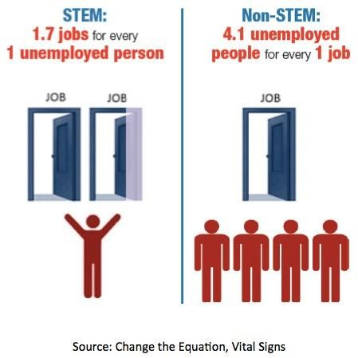
Місія STEM-освіти
Місії STEM-освіти
Адаптація і вирівнювання
можливостей
Профорієнтація
Компетентнісна
переорієнтація

Slide 12

















Переваги STEM
Дає уявлення про пріоритети майбутньої роботи у ранньому віці.
Удосконалює
креативність.
Удосконалю є когнітивні навички.
Активізує співпрацю в команді.
Підвищує цікавість.
Вчить проявляти ініціативу.
Розвиває навички комунікації.
Розширює можливості критичного мислення.
Підвищує медіаграмотність.

Slide 13


Що таке STEM-освіта?
ЇЇ впровадження
Cпівпраця та комунікація
Командні гравці мають одну спільну мету: бажання і здатність приймати рішення для досягнення спільного результату. Це означає врахувати думку кожного, щоб знайти найкращий шлях вирішення
поставленого проблемного завдання.
Cлухати + розмірковувати
Найкращий спосіб аналізувати інформацію, оцінювати власну роботу та висувати нові ідеї – це думати
не лише про себе. По-справжньому оцініть інформацію, якою діляться учасники групи, і обов'язково
обміркуйте ці ідеї. Під час спілкування необхідно бути уважним до того, що говориться, - це ключ до
Досянення цілей і налагодження стосунків.
Креативність + критичне мислення
Щоб вирішувати проблеми в галузях пов'язаних зі STEM, таких як інженерія, розробка програмного Забезпечення, дослідження, комп'ютерні науки або біотехнології необхідно вміти «мислити нестандартно». Це означає вирішення проблеми передбачає декілька шляхів її вирішення, які потрібно апробувати до тих пір поки не буде знайдено правильне рішення. Готовність поглянути на проблему під іншим кутом зору може мати вирішальне значення для прийняття найкращих рішень.

Slide 14

Ключові STEM- навички?
Аналітичні навички
Наукові навички
– необхідні для дослідження теми, розроблення плану та графіка реалізації проєкту, формулювання висновків за результатами проведеного дослідження.
дають можливість розподіляти складні наукові системи на більш дрібні частини, ропізнавати причинно-наслідкові зв'язки та доводити власні припущення за допомогою фактів.
Математичні навички
Інженерні навички
передбачають проведення обчислень і вимірювань величин, фіксацію результатів дослідження, роботу з даними та їхнє пояснення.
забезпечують усунення джерела «проблеми», модифікацію моделі чи налагодження її функціонування, уміння використовувати, за потреби, комп'ютерну техніку та інше обладнання.

Slide 15
STEM-
Алгоритм підготовки вчителя до STEM-уроку
В основу унікальної освітньої методики STEM покладено комплексне одночасне вивчення декількох навчальних дисциплін. Тобто за 45 хвилин роботи учні опановують нові знання з математики, фізики, природничих наук та вчаться їх реалізовувати на практиці.
Якщо коротко структурувати, методика STEM має такий вигляд:
Формування проблеми.
Практичні дії учнів щодо розв'язання завдання (проблеми), яка основана на реальному житті.
Аналіз результатів.
На перший погляд, планування уроку STEM, який охоплює стільки наукових областей, може здатися занадто складною. Але дотримання простого алгоритму конструювання уроку дозволить перетворити його підготовку на простий та дійсно цікавий процес. Аби розробити результативний та по-справжньому захопливий STEM-урок варто:
визначити основну ідею;
сформулювати проблемне питання;
визначити час проведення дослідження (один урок, тиждень, місяць);
сформулювати мету;
поставити чіткі завдання, що відповідають віковим особливостям учнів;
визначити необхідні для роботи матеріали;
прописати (для себе) очікуваний результат.
Незважаючи на шаблон підготовки, кожен STEM-урок може бути неповторним та несхожим на попередній. Головне - зацікавити учнів незвичними способами опанування нових знань та пошуком вирішення певних життєвих ситуацій.

Slide 16
Важливі складові STEM-уроку
Ефективний STEM-урок має заохочувати учнів до обміну ідеями, застосування творчого підходу та прийняття практичних рішень. Забезпечити плідну та конструктивну діяльність школярів допоможуть такі прості прийоми:
• Запитання. Використовуйте початок уроку як можливість зацікавити своїх учнів і запустити їхнє нестандартне мислення. Наприклад, запитайте у них, що вони хочуть створити. Як це можна використати у повсякденному житті? Як вони це оформлять?
• Обговорення. Комунікація має бути процесом продуктивної співпраці, який дає можливість висловити якомога більше ідей й голос кожного буде почутий. Для цього потрібно створити природну зону без засуджень, яка заохочуватиме учнів демонструвати ефективні навички слухання та залишатися зосередженими. Мозковий штурм вголос – чудова стратегія, але інтелектуальні карти також можуть бути чудовим способом знайти нові ідеї.
• Дослідження. Спілкування з учителями різних дисциплін, анкетування однолітків, пошук матеріалів в інтернеті, перегляд відповідних відео є дуже важливою складовою навчання. Ця робота допоможе учням дізнатися, які подібні продукти чи рішення вже існують, і дати їм ідеї для реалізації свого задуму.
• Планування. Цей етап може бути найскладнішою частиною для учнів, адже їм доведеться проаналізувати проведені дослідження, вибрати оптимальне рішення та спланувати, як його втілити в життя. Обов’язково допомагайте своїм учням, переконавшись, що думки кожного враховані.
Практична діяльність. Незалежно від того, розробляють учні концепцію чи щось конструюють, STEM-урок має бути творчим та супроводжуватись практичними діями. Така робота не дозволяє їм нудьгувати або відволікатися, а створений продукт буде для них справжньою винагородою.
• Тестування. Цей прийом передбачає визначення учнями способу перевірки ефективності їхніх творінь та запис результатів. Чи відповідають вони завданням та вирішують проблему? Як можна це використати у реальному житті? Ви можете запропонувати учням підготувати відгук щодо власної роботи або ж поставити їм відповідні запитання.
• Вдосконалення. Цей прийом варто застосовувати у заключній частині уроку у формі обговорення щодо покращення своїх ідей учнями. За бажанням запропонуйте їм перепроєктувати свій продукт, внести зміни та створити наступний прототип. Цей цикл може тривати скільки завгодно, доки вони не будуть задоволені кінцевим результатом.

Slide 17
Методи навчання STEM
Існує багато чудових методів, які можна використовувати у STEM-навчанні. Ось лише декілька з них, які допоможуть урізноманітнити освітній процес та зацікавити учнів:
• Проєктне навчання. Цей метод заохочує учнів опановувати навички та застосовувати свої знання під час дослідження та пошуку вирішення певного завдання. Роль вчителя у заохоченні учнів повністю контролювати свої проєкти від початку до кінця. Деякими прикладами проєктного навчання в STEM може бути розробка програми або побудова моделі.
• Проблемне навчання. Існує подібність між цим методом і проєктним навчанням, але ключовою відмінністю є те, що учні мають проаналізувати й оцінити проблему, яка перед ними поставлена. Для цього потрібен високий рівень мислення, оскільки зазвичай для розв'язання певної ситуації немає однозначної відповіді. Такий підхід заохочує творчість, командну роботу та лідерство. Прикладом цього методу є створення власних бізнес-планів для вирішення суспільних потреб.
• Навчання на основі запитів. Основною метою цього методу є підкреслення ролі учня в процесі навчання та надання їм можливості ставити стільки запитань, скільки їм заманеться. Місія вчителя полягає в тому, щоб викликати цікавість та спонукати своїми відповідями до роздумів.

Slide 18
Оцінювання STEM-навчання
Зазвичай традиційні методи оцінювання, такі як іспити та короткі тести, не дуже добре поєднуються з практичним підходом до навчання. Формувальне оцінювання є набагато кращим способом перевірити прогрес учнів, бо воно допомагає їм визначити свої сильні та слабкі сторони, розпізнати труднощі та забезпечити постійний зворотний зв’язок. Оцінити результати навчання учнів у STEM-навчанні допоможуть такі завдання:
формування дослідницької пропозиції;
написання або малювання короткого підсумку того, що вони дізналися на уроці;
створення концептуальної карти, яка демонструє рівень розуміння теми;
розробка проєкту.

Slide 19
Тренди STEM
Огляд перспективних трендів, які допоможуть захопити учнів STEM-навчанням і підвищити якість освітнього процесу.
1. Раннє залучення
Напевно, це найважливіша тенденція STEM-освіти з моменту її появи. Причина її виникнення в тому, що діти в ранньому віці здатні швидко засвоїти будь-які поняття, тож основна мета – викликати цікавість до навчання та закласти міцний фундамент для формування майбутніх новаторів і винахідників. STEM створює унікальний простір для творчості, допомагає розвивати логічне мислення й формувати важливі комунікативні та соціальні навички.
2. Використання елементів онлайн-навчання
Світовий досвід запровадження дистанційного навчання показав, що такий формат має певні переваги й може бути ефективним і корисним. По-перше, учні можуть планувати власний темп навчання у зручний для них час, ставити запитання, не чекаючи наступного уроку, комунікувати та спілкуватися. А по-друге, багато різноманітних освітніх онлайн-продуктів допомогають додавати видовищні інтерактивні та візуальні елементи до навчального матеріалу, які неможливо створити під час традиційних класних занять. Тож можна з упевненістю сказати, що використання елементів онлайн-навчання буде в топі тенденцій розвитку STEM-освіти у найближчі роки.
3. Змагання з робототехніки
За останні десятиліття значно зросла конкуренція у галузях ІТ, нанотехнологій та робототехніці, а висококваліфіковані фахівці цих спеціальності користуються великим попитом на ринку праці. Завдяки цьому STEM-освіта набуває все більшої вагомості та популярності серед школярів, які мріють побудувати престижну кар'єру у цих сферах. Участь у таких заходах, як змагання з моделювання чи робототехніки, є чудовою можливістю для школярів покращити технічну грамотність, вдосконалити певні вміння та навички. А співпраця з однолітками з інших міст й навіть країн дозволить дізнаватися більше про STEM та отримувати інші чудові можливості для навчання.

Slide 20
4. Інтеграція ігор в освіту STEM
Інтеграція ігор в освітній процес є найкращим способом зробити навчання цікавим і веселим. Саме тому цей тренд залишається в топі світових передових технологій декілька останніх років поспіль. Перспектива отримати приз або стати лідером в ігрових змаганнях ефективно мотивує учнів зосереджуватися на поставленому завданні, опановувати нові знання та проводити ретельні дослідження. А ще гейміфікація сприяє позитивній та конструктивній співпраці між дітьми та спонукає їх брати відповідальність за рішення, які вони приймають.
5. Використання соціальних мереж
Ні для кого не секрет, що соціальні мережі є одним із найпопулярніших світових трендів. Тож чому б не використати цю тенденцію й не перетворити її на потужний інструмент для покращення навчання? Адже соціальні медіаплатформи можуть стати ідеальним середовищем для вивчення та обміну інформацією про STEM. За їхньої допомогою школярі можуть спілкуватися зі своїми однолітками та вчителями, ділитися своїми думками та проєктами, коментувати чиїсь публікації або ділитися посиланнями на цікаві матеріали. Використання соцмереж сприятиме формуванню культури співпраці та обміну інформацією, що призведе до покращення досвіду навчання.
6. Створення інклюзивного навчального простору
Обнадійлива та давно назріла освітня тенденція 2023 року пов’язана з дедалі більшим поширенням STEM-освіти для учнів із особливими освітніми потребами. Залучення їх до командної роботи, включення в освітній процес доступних інструментів і навчальних засобів дозволяє не лише розвивати їхні здібності, а й подолати упереджене ставлення однолітків до таких школярів. А ще навчання STEM підвищує шанси на майбутнє успішне працевлаштування випускників шкіл із інвалідністю.

Slide 21
7. STEAM замість STEM
Існує думка, що точні науки та мистецтво занадто різні й не можуть поєднуватися. Адже як система знань з музики чи образотворчого мистецтво може допомогти у створенні ліків або роботів? Але насправді це не так. Навчальні предмети мистецької освітньої галузі розвивають креативний потенціал школярів, навчають їх мислити нестандартно, знаходити шляхи творчого вирішення проблем та сприяють досягненню успіху в навчальних предметах, побудованих на цифрах і формулах. Тож ця тенденція все більше набирає позитивних відгуків та популярності.
8. Підвищення медіаграмотності
В умовах тотального використання мережі інтернет й, особливо, в період інформаційної війни важливість розуміння принципів інформаційної безпеки та основ медіаграмотності важко переоцінити. Формування навички аналізувати та ефективно фільтрувати онлайн-контент гарантує, що сучасні учні будуть готові до технологічного прогресу, розпізнавання хибної інформації та правильного її використання. Тож цей тренд є актуальним не лише для STEM-навчання, а й для освітнього процесу в цілому.
9. Розвиток соціальних навичок
Основною особливістю STEM-освіти є залучення учнів до командної співпраці. Створення групових проєктів спонукає школярів об’єднуватися, спілкуватися та спільно працювати над виконанням завдання чи пошуку варіантів для розв'язання певної проблеми. Такий підхід допомагає учням взаємодіяти зі своїми однолітками, невимушено розкривати свої здібності та розвивати навички міжособистісного спілкування.

Slide 22
ПЛАТФОРМИ ТА ПРОЕКТИ ДЛЯ РОЗВИТКУ І ПІДТРИМКИ STEM-ВЧИТЕЛІВ
https://sites.google.com/dano.dp.ua/stem/ - сайт проекту «STEM на Дніпрі» створений для підтримки та науково-методичного супроводу впровадження STEM-освіти у Дніпропетровській області.
http://yakistosviti.com.ua/uk/23-liutogo-22 - інноваційний освітній проект «Зимова WEB-STEM школа -2022» для STEM-вчителів, створена за принципом «рівний-рівному».
https://www.youtube.com/watch?v=lACVxG_kgE0 - STEM-освіта в умовах дистанційного та змішаного навчання. Для вчителів, яким цікаві ресурси для STEM освіти. Автор: Сапсай Ірина Вікторівна, доцент кафедри природничо-математичної освіти і технологій ІПО Київського університету імені Бориса Грінченка.
https://youtu.be/kX8MXEZlLxA - онлайн-курс для вчителів Бери й роби. Лекція: «Інтерактивні інструменти для розвитку дослідницьких навичок учнів» від Владислави Бандурко, вчителя біології, засновниці ліцею Educator, експертки ГС «Освіторія».
https://www.youtube.com/watch?v=Ucr9o5VsVxs - Майстерка від тренерів
EdPro «Відкритий доступ в mozaBook учителям, дітям, батькам».

Slide 23
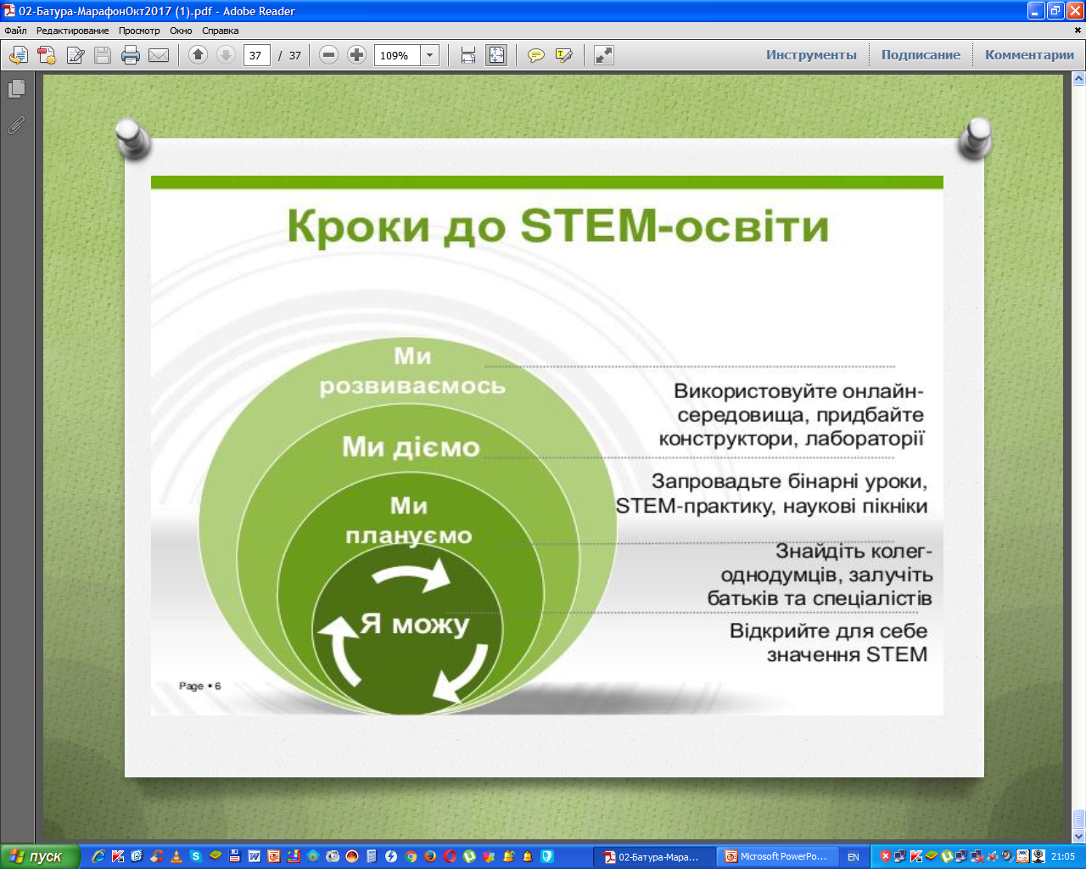
Кроки до STEM - освіти

Slide 24


Як розпізнати?
ВИГОРАННЯ
Відсутність відчуття власної ефективності
Брак сил на конструктивне
розв’язання проблем
Обмежені хобі та інтереси поза
роботою
Емоційне та фізичне виснаження
Відсутність задоволення
від роботи

Slide 25

Як підтримати?
ПІДТРИМКА
Подбайте про відновлення на різних рівнях: фізичному, духовному, розумовому
Регулюйте навантаження відповідно до свого самопочуття
У конфліктних ситуаціях візьміть паузу й дайте собі час все обміркувати

Slide 26




Slide 27
Квадрат Декарта
Що я отримаю, якщо це зроблю
Що я втрачу якщо це зроблю
Що я отримаю якщо це не зроблю
Що я втрачу якщо це не зроблю

